Slide 1



Nové modulové výukové a inovativní programy - zvýšení kvality ve vzdělávání
INVESTICE DO ROZVOJE VZDĚLÁVÁNÍ
CZ.1.07/1.1.10/01.0063
Tento projekt je spolufinancován Evropským sociálním fondem a státním rozpočtem ČR

Slide 2
Romantismus
Dějepis, 8.ročník
Mgr. L. Šnorková

Slide 3
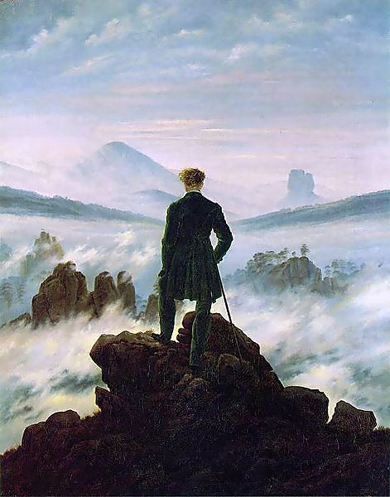
Romantický obraz německého malíře

Slide 4
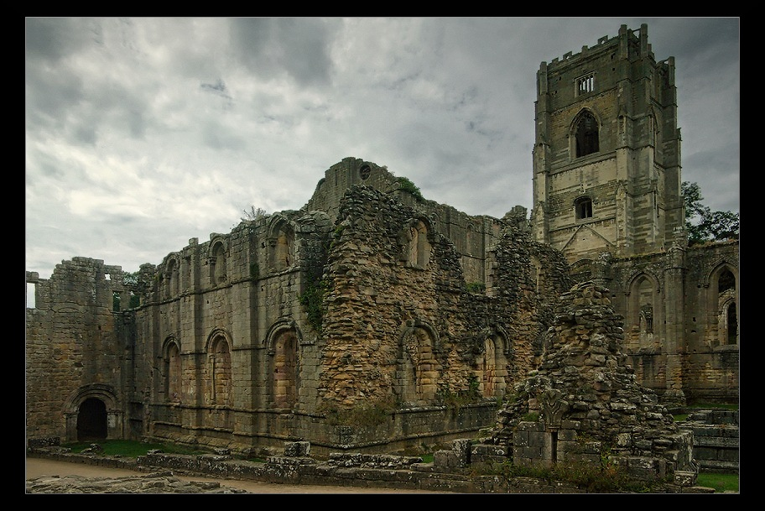
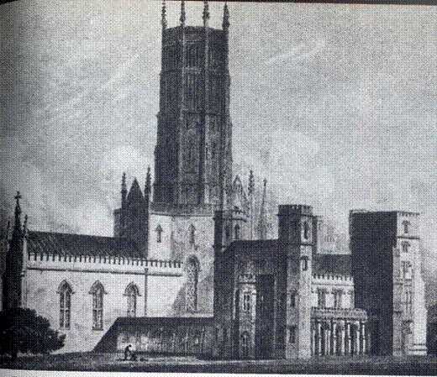
Opatství v Anglii

Slide 5
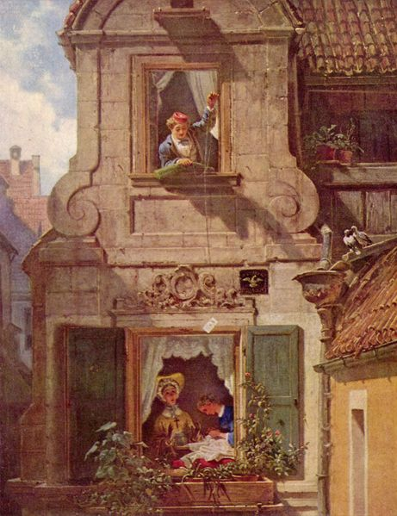
Měšťanská pohoda

Slide 6
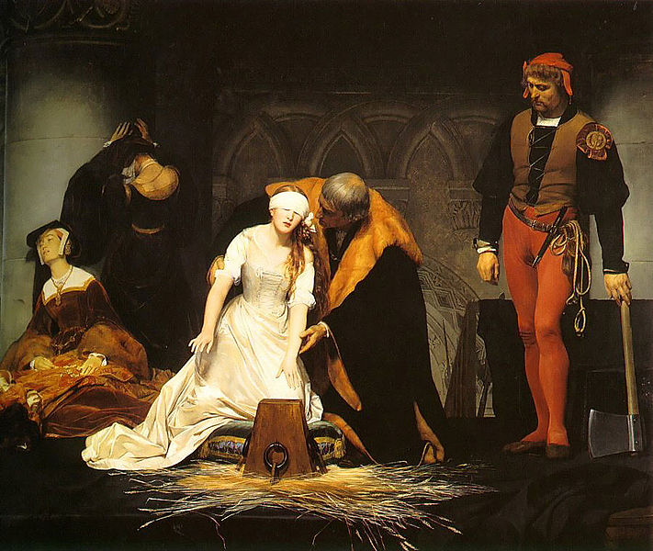
Poprava Lady Jane Grey

Slide 7
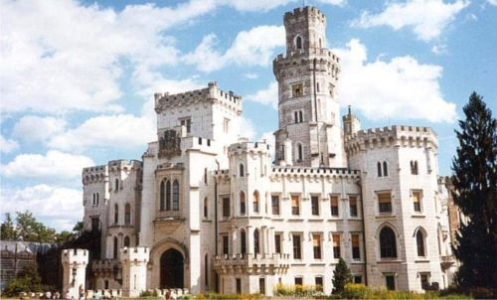
Romantismus v architektuře

Slide 8
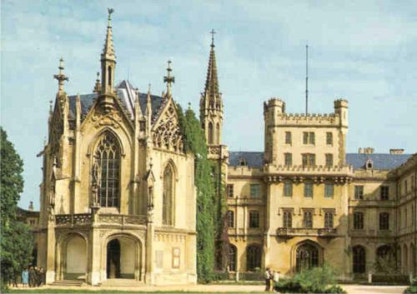

Slide 9
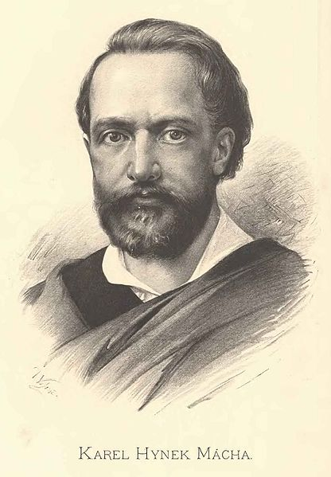
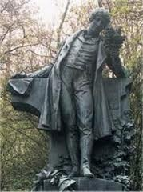
K.H.Mácha

Slide 10
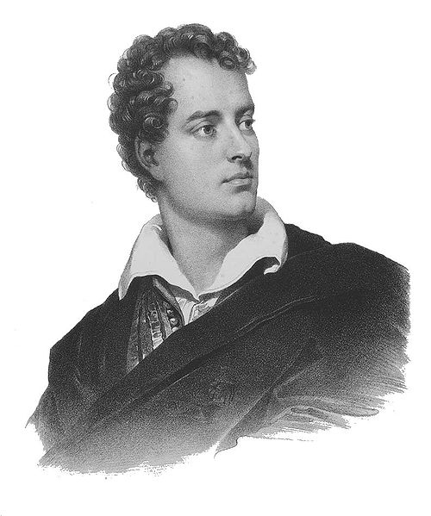
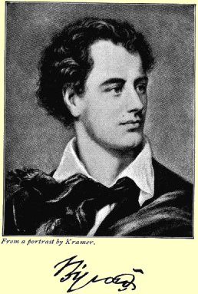
Lord Byron

Slide 11
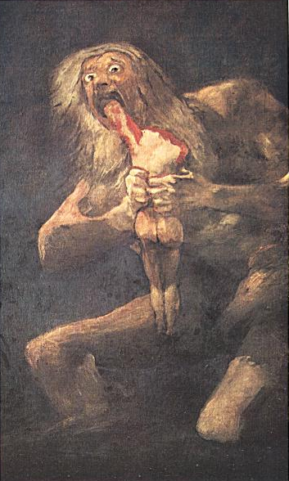
Goya - Saturnus

Slide 12
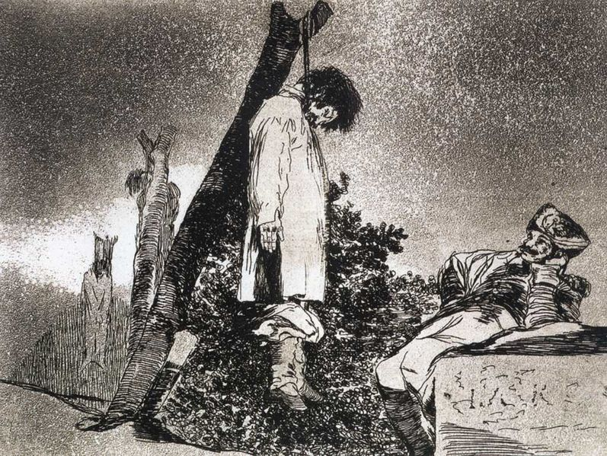
Goya - Hrůzy války, lept

Slide 13
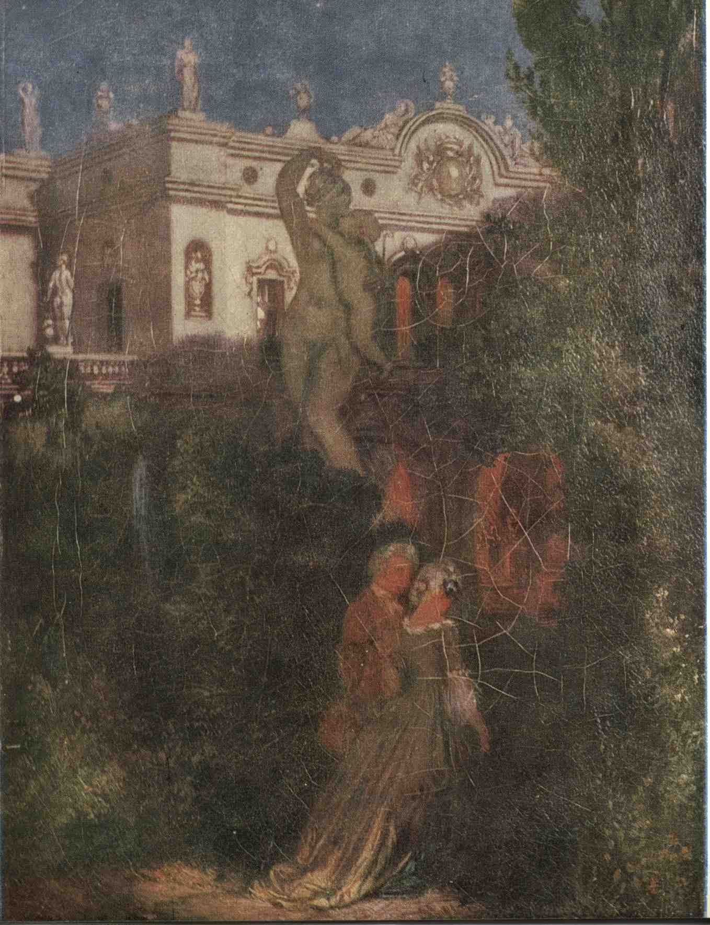
Mánes – Hvězdná noc

Slide 14
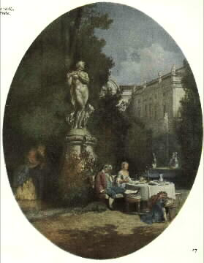
Mánes – Při měsíčku

Slide 15
Romantismus
1.pol.19.století, umělecký směr a životní pocit
útěk do snů,fantazie, uplatnění vlastních citů, vůle
individualita každého člověka
inspirace středověkem a exotickými kraji
boj za svobodu, národ

Slide 16
zájem o staré památky, lidové umění, zvyky, tradice

Slide 17
zdroje
http://www.artchiv.info/GALERIE/OBRAZ/10566--Josef-Manes--Hvezdna-noc-(Dostavenicko).html
http://www.artchiv.info/GALERIE/OBRAZ/10565--Josef-Manes--Pri-mesicku.html
http://www.google.cz/#hl=cs&rlz=1R2SKPB_csCZ348&q=goya+saturnus&aq=f&aqi=&aql=&oq=&gs_rfai=&fp=eed2ab7182e275a1
http://www.google.cz/images?hl=cs&rlz=1R2SKPB_csCZ348&q=lord+byron&um=1&ie=UTF-8&source=univ&ei=669aTOjLM5OPONmKhcsP&sa=X&oi=image_result_group&ct=title&resnum=4&ved=0CEMQsAQwAw&biw=1003&bih=539
http://www.google.cz/imgres?imgurl=http://www.fotoaparat.cz/g/06/10/03/289531_3311b.jpg&imgrefurl=http://www.fotoaparat.cz/index.php%3Fr%3D25%26rp%3D289531%26gal%3Dphoto&usg=__0MRzO0cOIzMJMZxSRZuzIiXUy1k=&h=609&w=912&sz=196&hl=cs&start=15&tbnid=ff8441aFxlTU3M:&tbnh=98&tbnw=146&prev=/images%3Fq%3Dopatstv%25C3%25AD%2Bv%2Banglii%26um%3D1%26hl%3Dcs%26rlz%3D1R2SKPB_csCZ348%26biw%3D1003%26bih%3D539%26tbs%3Disch:1&um=1&itbs=1&iact=rc&dur=750&ei=pending&oei=17BaTKGTC8SOjAfXjpnYAQ&esq=2&page=2&ndsp=17&ved=1t:429,r:0,s:15&tx=54&ty=64
http://www.odaha.com/francisco-goya/hruzy-valky
http://www.google.cz/images?um=1&hl=cs&rlz=1R2SKPB_csCZ348&biw=1003&bih=539&tbs=isch%3A1&sa=1&q=m%C3%A1cha&aq=f&aqi=g1&aql=&oq=&gs_rfai=
http://www.google.cz/images?um=1&hl=cs&rlz=1R2SKPB_csCZ348&biw=1003&bih=539&tbs=isch%3A1
http://www.google.cz/images?um=1&hl=cs&rlz=1R2SKPB_csCZ348&biw=1003&bih=539&tbs=isch%3A1&sa=1&q=m%C4%9B%C5%A1%C5%A5ansk%C3%A1+pohoda+obraz+romantismus&aq=f&aqi=&aql=&oq=&gs_rfai=&sa=1&q=poprava+lady+jane+grey&aq=f&aqi=&aql=&oq=&gs_rfai=

